Slide 1
颱洪災害前後校安通報網
點閱步驟說明

Slide 2
風災、豪雨特報前後，上網點閱
點閱內容倘為「颱風整備通報」，應同時進入「表報作業」系統進行後續通報事宜
紅霞颱風
整備通報

Slide 3
進入「表報作業」點選「天然災害整備回報系統」

Slide 4
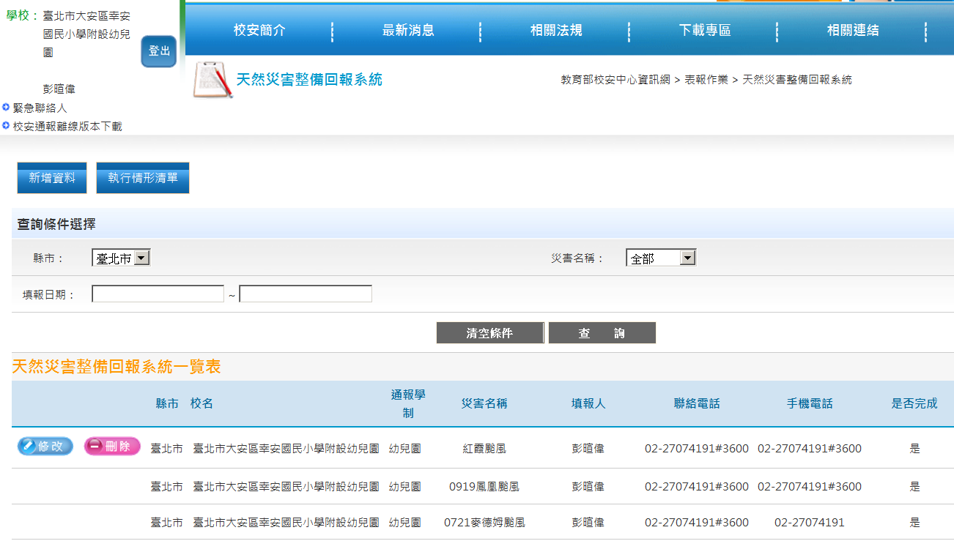
進入「天然災害整備回報系統」點選「新增資料」
〇〇國小附設幼兒園
*** 27256444 09********
〇〇國小附設幼兒園
*** 27256444 09********
〇〇國小附設幼兒園
*** 27256444 09********

Slide 5
進入「新增資料」填寫「聯絡人手機號碼」按「確認」即完成通報程序
附設幼兒園帳號倘已與小學合併，點選「國小」確認後需再「新增資料」點選「幼兒園」方完成幼兒園通報程序
〇〇國小
林**
27256444

Slide 6
風災或豪雨過後，請上網點閱並進行「災損通報」
校安中心點閱與通報均有規定期限，颱洪災來臨前後請務必上網瀏覽點閱

